Slide 1



에이콘아카데미(강남)
AI 프로젝트 기반 빅데이터분석과정 A
2 팀
김현경, 김현욱, 나석원, 송호준, 이준규

Slide 3

https://asiasociety.org/korea/renting-house-south-korea-jeonse

Slide 4

https://asiasociety.org/korea/renting-house-south-korea-jeonse

Slide 5
에이콘아카데미(강남)
팀 프로젝트 명 (주제)
TEAM 1팀 어벤져스 (팀명)
김○○, 박○○, 이○○, 최○○, 정○○
※ 양식은 예시로 자유롭게 변경 가능하나, 목차 안에 구성된 내용은 포함되도록 작성(해당 템플릿 활용 지양)

Slide 6


Slide 7


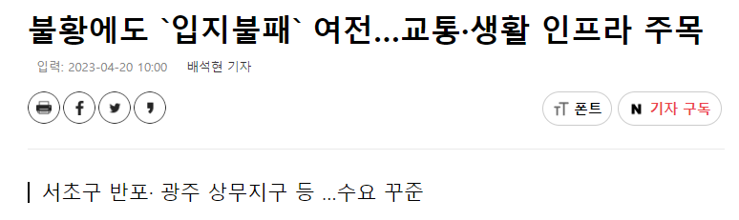

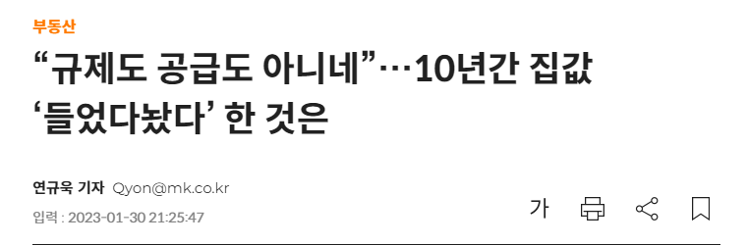
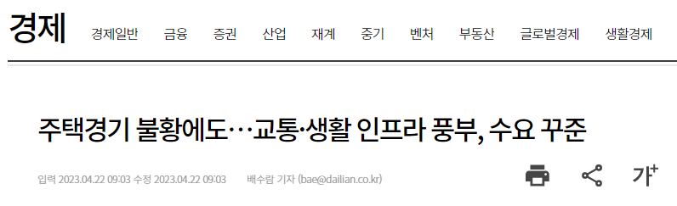
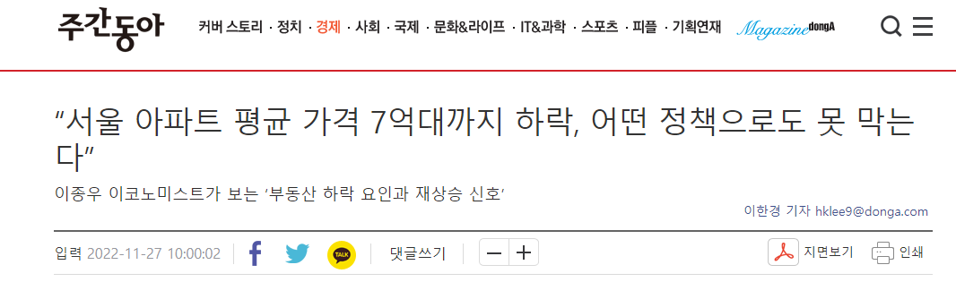
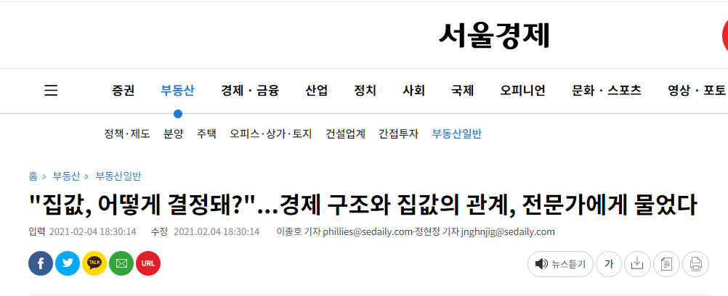
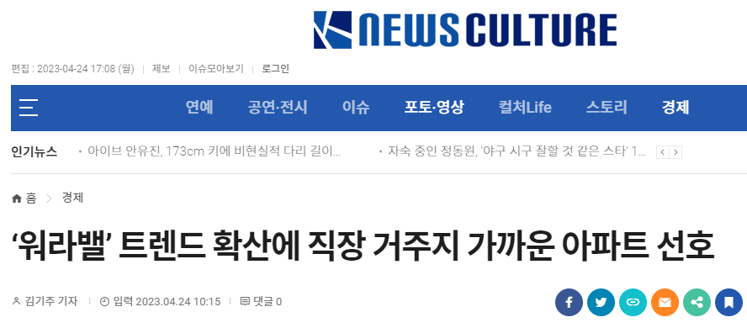
http://www.wolyo.co.kr/news/articleView.html?idxno=223447
https://www.mk.co.kr/news/realestate/10623803
https://www.dt.co.kr/contents.html?article_no=2023042002109923065001&ref=naver
https://weekly.donga.com/List/3/all/11/3784402/1
https://www.dailian.co.kr/news/view/1225765/?sc=Naver
https://www.sedaily.com/NewsView/22IEHVXV95
http://www.newsculture.press/news/articleView.html?idxno=522896

Slide 8











Slide 9








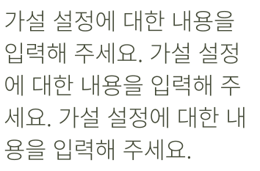
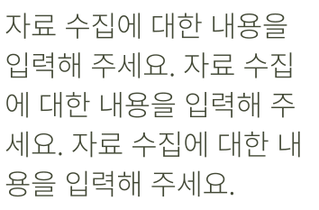
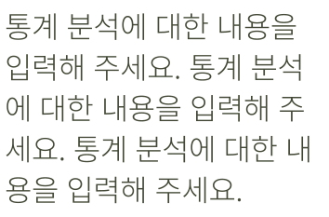
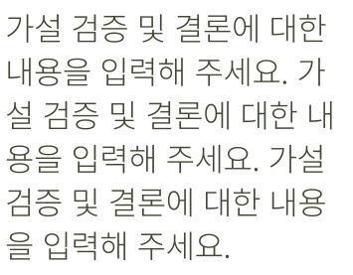

목 차
이형태로 제작

Slide 10

프로젝트 일정 계획
활동 내용 일 정 | 1 주 | 2 주 | 3 주
기획 및 설계
주제 선정/요구 사항 분석
Dataset 수집 계획 수립
업무 분할
Data 전처리
데이터 전처리
주요 변수 기술 통계
파생 변수 생성
변수 선택과 모델링
모델링
모델 생성/평가
인사이트 도출
결과물 구현(작성)
계획기간
완료기간
중요기간

Slide 11



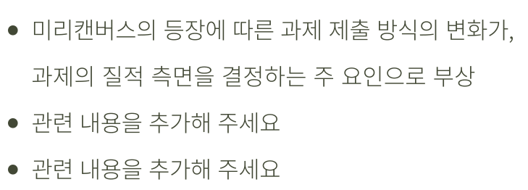
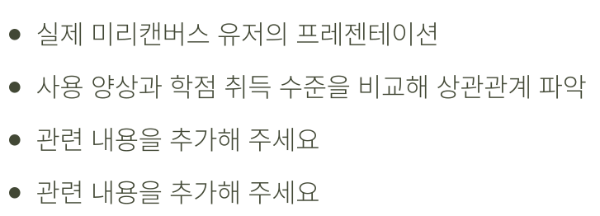


Slide 12
주제 : 프로젝트 주제
서울시 아파트 가격에 영향을 미치는 요인분석
목적(비즈니스 관점에서의 기획의도) :
무엇을 목적으로 프로젝트를 진행하는가?
급격하게 변하는 아파트의 가격예측의 데이터수집 및 요인파악

Slide 13
02
프로젝트 팀 구성 및 역할
▶
[프로젝트 팀 구성 및 역할]은 프로젝트를 기본 단위로 작성하며 팀원의 수에 따라 칸을 추가/삭제할 수 있다.
담당 업무 : 훈련생 별로 해당 프로젝트를 진행하면서 주도적으로 참여한 부분을 중심으로 작성
훈련생 | 역할 | 담당 업무
김○○ | 팀장 | ▶ 데이터 정제 및 정규화 ▶ 모바일 서비스 테스팅
박○○ | 팀원 | ▶ 모바일 플랫폼 구현 ▶ 외부 데이터 수집
정○○ | 팀원 | ▶ 서비스 시스템 설계 ▶ 텍스트 마이닝

Slide 14
팀원 별 역할 분담
팀장 : 나 석 원
팀원 1 : 김 현 경
■ 담당
-팀장
■ 수행 역할
- 데이터 수집 및 전처리, 시각화, DB 설계
■ 담당
-팀원
■ 수행 역할
- 데이터 수집 및 전처리, PPT 작성, DB 설계
팀원 2 : 김 현 욱
팀원 3 : 송 호 준
■ 담당
-팀원
■ 수행 역할
- 데이터 수집 및 전처리, DB 설계, PPT 발표
■ 담당
-팀원
■ 수행 역할
- 데이터 수집 및 전처리, PPT 작성

Slide 15
팀원 별 역할 분담
팀장 : 이 준 규
■ 담당
-팀원
■ 수행 역할
- 데이터 수집 및 전처리, 데이터 시각화, PPT 발표

Slide 16






Slide 17



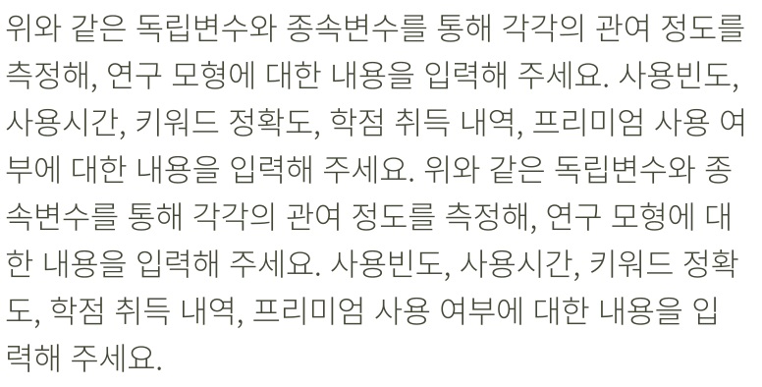








Slide 18
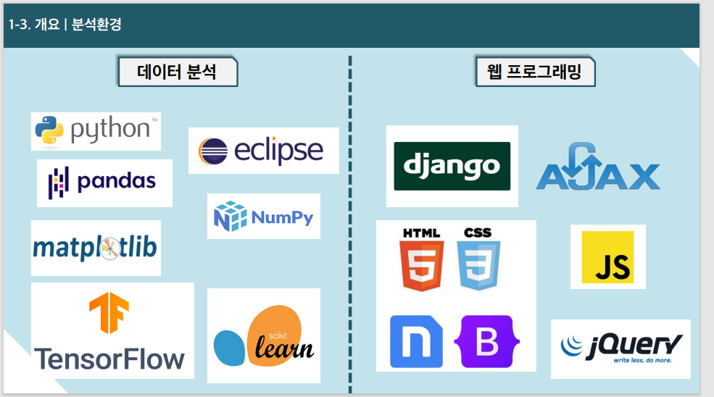
예시
Python, jupyternotebook, pandas, numpy, plotly, matplotlib, selenium
HTML, CSS, MariaDB, R, R studio, kakao api

Slide 19










Slide 20


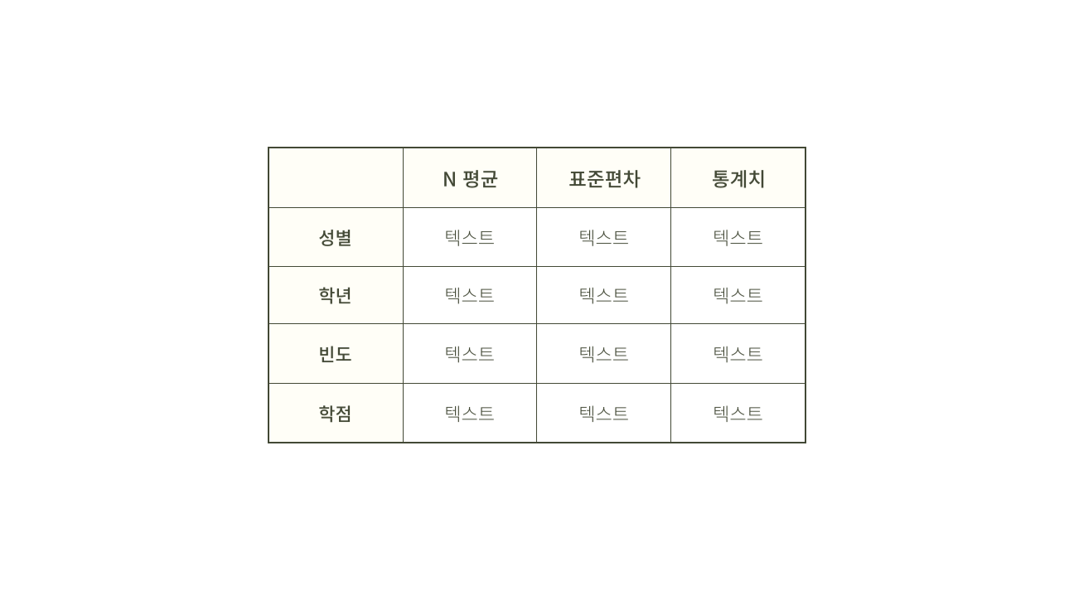


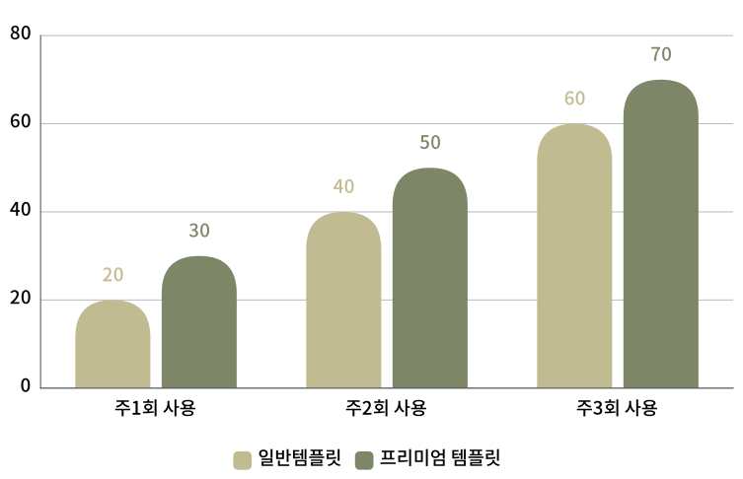

Slide 21






